Slide 1
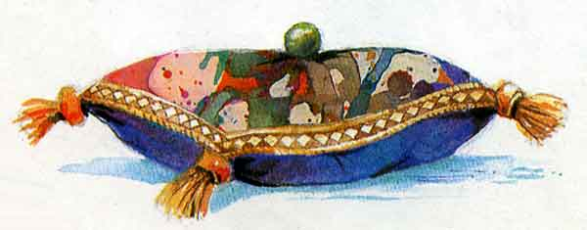
Die Prinzessin auf der Erbse
Nach H. Ch. Andersen

Slide 2
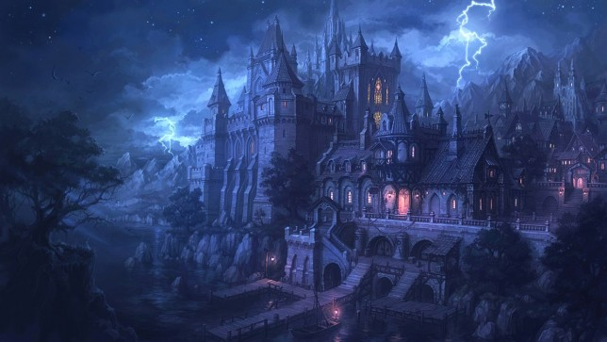
Wie es blitzt! Wie es donnert!

Slide 3
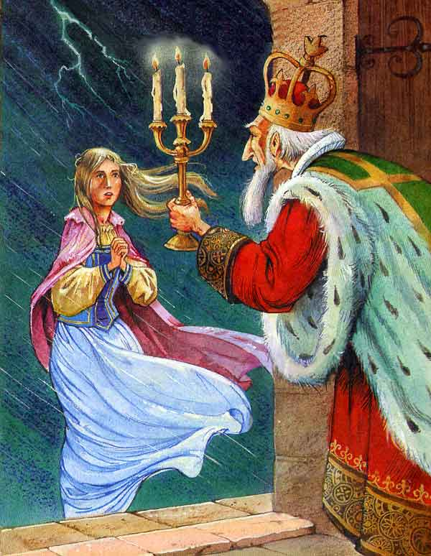

Slide 4
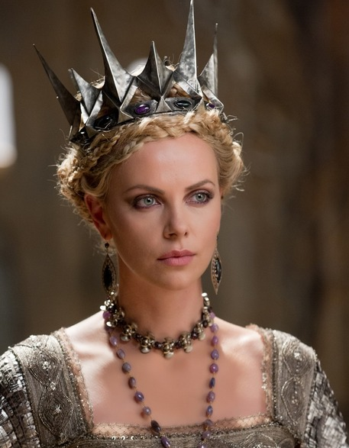

Slide 5
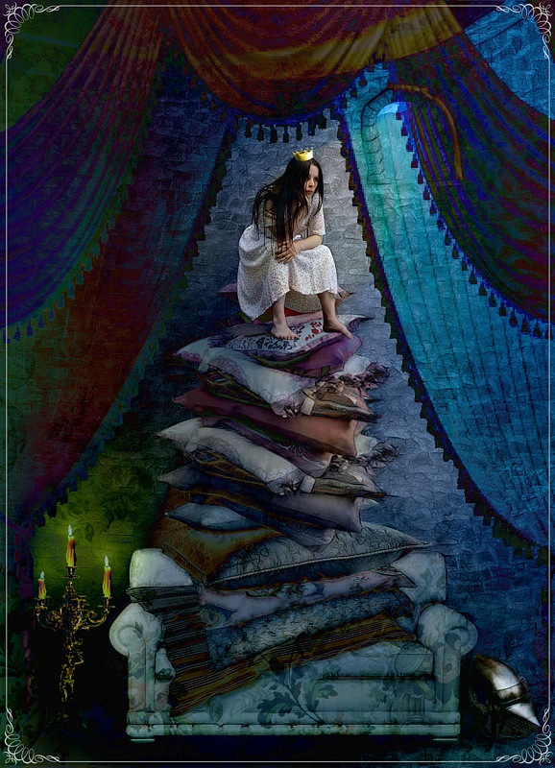

Slide 6
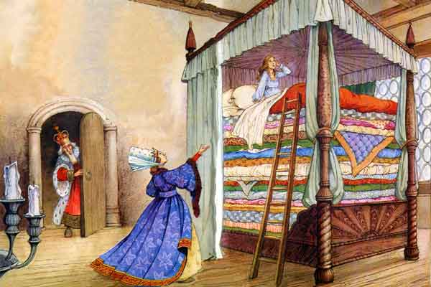

Slide 7
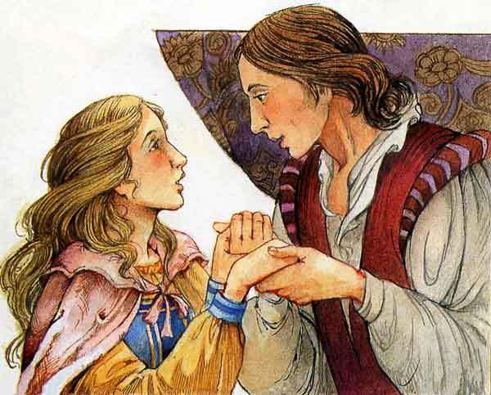

Slide 9
Danke
für die Aufmerksamkeit!

